Slide 1
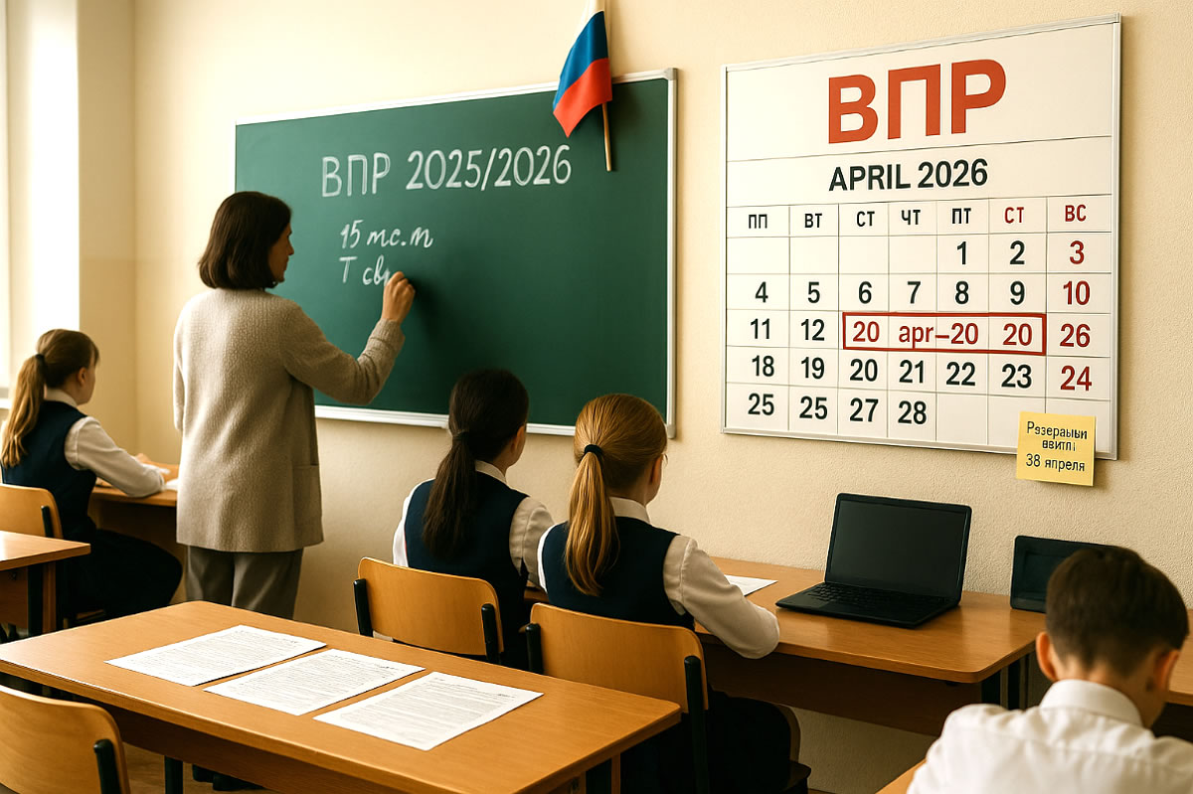

Slide 2
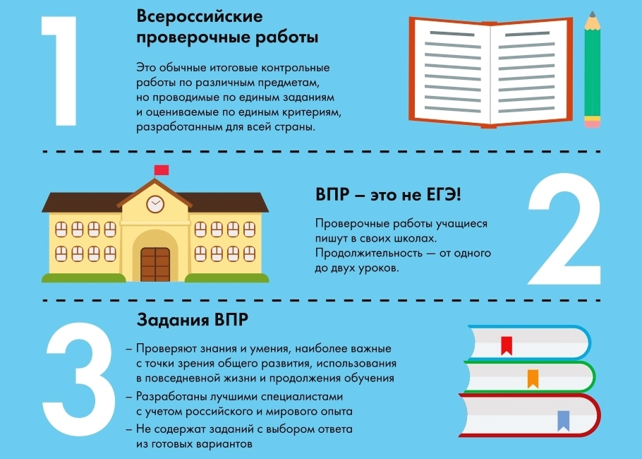


Slide 3
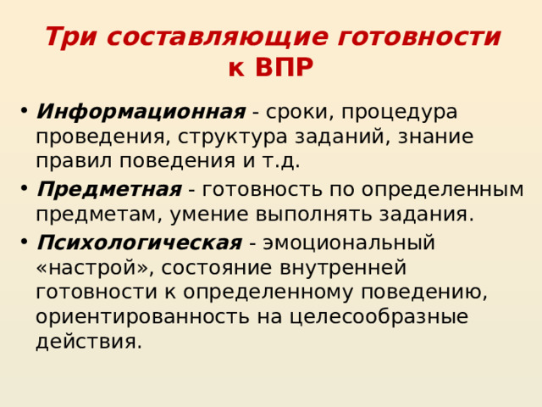

Slide 4
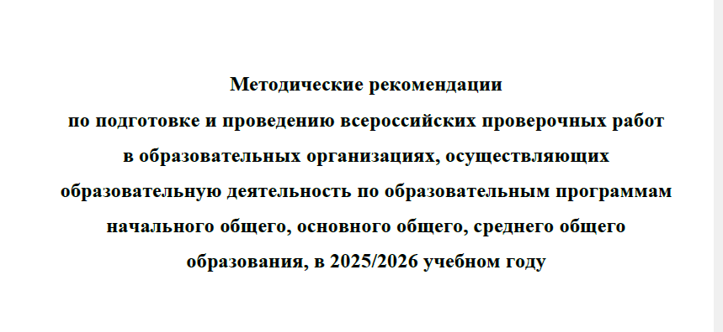
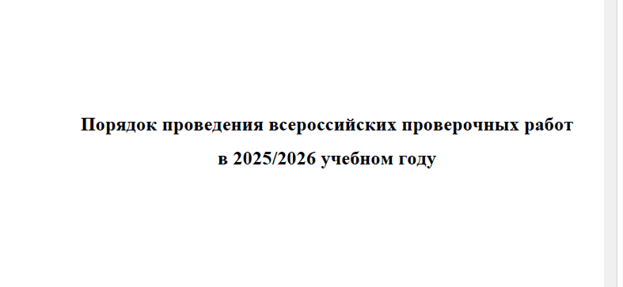
Нормативные документы для проведения ВПР в 2025-2026 учебном году

Slide 6

Каждому участнику выдается один пятизначный код на все работы
Каждый код является уникальным и используется во всей школе только для одного обучающегося.
В МАОУ «Лицей №56»
ВПР будут начинаться
в 09:20 по местному времени

Slide 7
4 класс
Обязательный предмет | Обязательный предмет | Один из предметов на основе случайного выбора федеральным организатором для каждого класса
Русский язык | Математика | Окружающий мир Литературное чтение Английский язык
45 мин | 45 мин | 45 мин
21.04.2026 | 23.04.2026 | 28.04.2026

Slide 8
5 класс
Обязательный предмет | Обязательный предмет | Один из предметов на основе случайного выбора федеральным организатором для каждого класса | Один из предметов на основе случайного выбора федеральным организатором для каждого класса
45 минут | 45+45 минут | 45+45 минут | 45 минут
Русский язык | Математика | Биология География | Английский язык Литература История
21.04.2026 | 23.04.2026 | 28.04.2026 | 30.04.2026

Slide 9
6 класс
Обязательный предмет | Обязательный предмет | Один из предметов на основе случайного выбора федеральным организатором для каждого класса | Один из предметов на основе случайного выбора федеральным организатором для каждого класса
Русский язык | Математика | Биология География | Английский язык Литература История Обществознание
45 минут | 45+45 минут | 45+45 минут | 45 минут
21.04.2026 | 23.04.2026 | 28.04.2026 | 30.04.2026

Slide 10
7 класс
Обязательный предмет | Обязательный предмет | Один из предметов на основе случайного выбора федеральным организатором для каждого класса | Один из предметов на основе случайного выбора федеральным организатором для каждого класса
45 минут | 45+45 минут | 45+45 минут | 45 минут
Русский язык | Математика/ Математика с углубленным изучением | Биология География Физика Информатика | Английский язык Литература История Обществознание
21.04.2026 | 23.04.2026 | 28.04.2026 | 30.04.2026

Slide 11
8 класс
Обязательный предмет | Обязательный предмет | Один из предметов на основе случайного выбора федеральным организатором для каждого класса | Один из предметов на основе случайного выбора федеральным организатором для каждого класса
45 минут | 45+45 минут | 45+45 минут | 45 минут
Русский язык | Математика/ Математика с углубленным изучением | Биология География Физика Информатика Химия | Английский язык Литература История Обществознание
21.04.2026 | 23.04.2026 | 28.04.2026 | 30.04.2026

Slide 12
10 класс
Обязательный предмет | Обязательный предмет | Два из предметов на основе случайного выбора федеральным организатором для каждого класса
45 +45 минут | 45+45 минут | 45+45 минут | 45 минут
Русский язык | Математика/ Математика с углубленным изучением | Биология География Физика Информатика Химия | Английский язык Литература История Обществознание
21.04.2026 | 23.04.2026 | 28.04.2026 | 30.04.2026

Slide 13
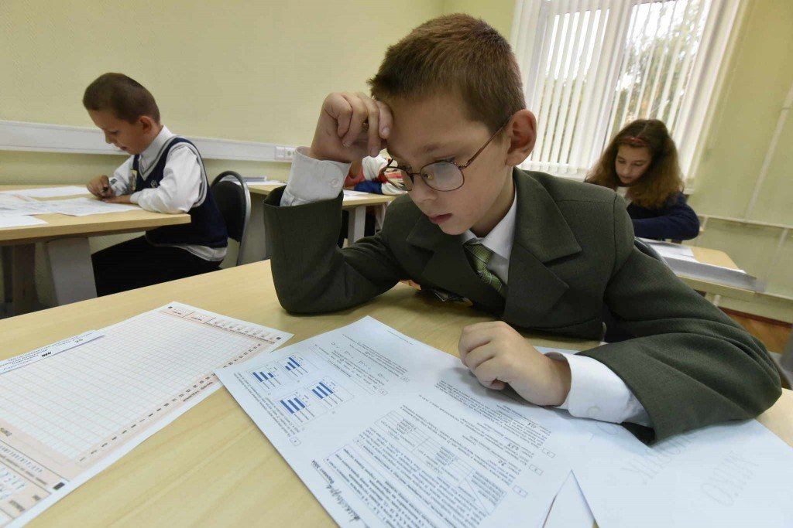
Пунктом 8 Правил предусмотрена возможность использования ВПР в качестве мероприятий текущего контроля успеваемости и промежуточной аттестации обучающихся, проводимых в рамках реализации образовательной программы.

Slide 14
Выписка из Положения о текущем контроле успеваемости и промежуточной аттестации обучающихся МАОУ «Лицей №56»
42.1.7.1. ВПР на уровне начального общего образования проводятся не более чем по 3 учебным предметам. ВПР на уровне основного общего и среднего общего образования проводятся не более чем по 4 учебным предметам.
42.1.7.2. В случае отсутствия ученика на ВПР ученик выполняет ВПР с соблюдением условий по обеспечению объективности в дополнительные сроки, в том числе, во внеурочное время. В случае получения неудовлетворительного результата за ВПР пересдача ВПР не допускается.
42.2. Отметка за ВПР в 4, 5, 6 классах выставляется в электронный журнал учета успеваемости как отметка текущего контроля успеваемости в IV четверти.
Отметка за ВПР в 10 классе выставляется в электронный журнал учета успеваемости как отметка текущего контроля успеваемости во 2 полугодии.
Отметка за ВПР в 7, 8 классах выставляется в электронный журнал учета успеваемости как отметка за экзамен.
42.2.1. Отметка, фиксирующая результат промежуточной аттестации по учебному предмету, по которому проводилась ВПР в 7, 8 классах, выставляется целым числом на основе среднего арифметического всех отметок за четверти учебного года и отметки за ВПР.

